Slide 1

Изготовление георгиевской ленты
Подготовила и провела: Гаджимурадова Л.Г.;
г. Сургут

Slide 2
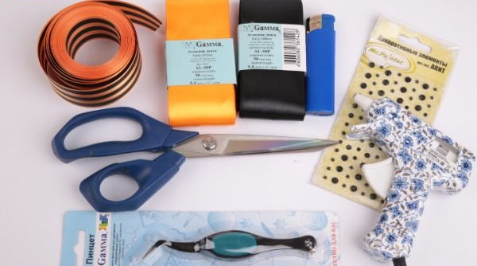
Перед тем, как начать изучать мастер-класс,
рассмотрим нужный комплект материалов и инструментов,
которые пригодятся вам в работе:
специальная атласная георгиевская лента с оранжево-черными полосами;
атласные ленты черного и оранжевого оттенков;
пинцет;
разнообразные декоративные детали, чтобы украсить готовое изделие;
ножницы;
клей;
специальная заготовка под брошь;
зажигалка (можно также использовать свечку).

Slide 3
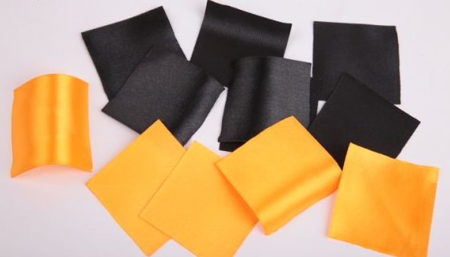
Начинаем мастер-класс с нарезания лент оранжевого и черного оттенков
на отрезки квадратной формы пять на пять сантиметров.
Итого, вам необходимо заготовить семь отрезков черного цвета и четырнадцать – оранжевого.
Края каждого квадрата обязательно необходимо опалить пламенем.
Так вы избежите осыпания ленты.

Slide 4
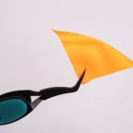
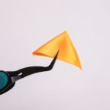
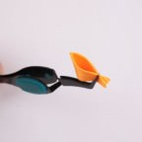
Начинаем делать лепесточки, которыми будет украшена георгиевская лента.
Для этого, ленточку необходимо сложить наискосок.
Детали мелкого размера удобнее держать, зафиксировав их пинцетом.
Получается небольшая фигура треугольной формы, как на фото, которую вновь нужно сложить вдвое.
Осталось сложить элемент еще раз и у вас выйдет остроконечный лепесточек.
Острые лепестки – базовые элементы, которые использует техника канзаши.
Край ленты, зажатый при помощи пинцета, нужно отрезать и опалить при помощи зажигалки или свечки.

Slide 5
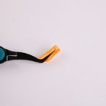
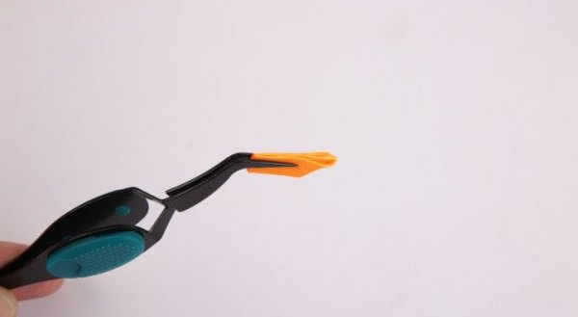
Дальше, необходимо перехватить лепесточек (пинцет расположен вдоль детали)
и параллельным способом согнуть ленточки.
Нижняя часть отрезается и обрабатывается пламенем.

Slide 6
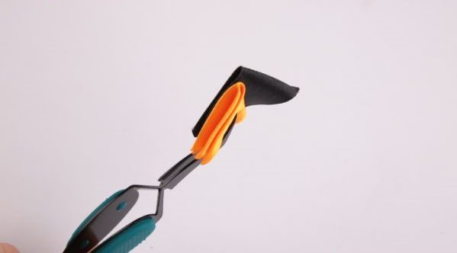
Теперь, берем квадрат черного цвета.
Его нужно сложить несколько раз наискось и приложить к уже сделанному лепесточку оранжевого цвета.
Таким образом оранжевая заготовка будет находиться внутри черной.
Следующим идет еще один треугольник оранжевого оттенка.

Slide 7
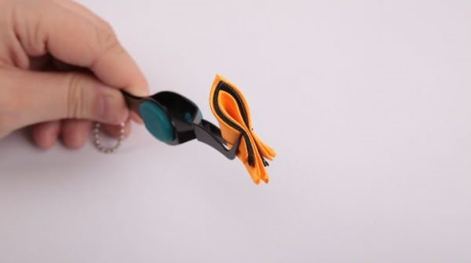
Сформировавшиеся остроконечные уголки отрезаются в местах выступа за пинцетом.
При этом не забывайте обрабатывать края при помощи зажигалки.
Делайте всю процедуру последовательно и аккуратно,
чтобы все образованные наслоения в процессе оплавления хорошо присоединились друг к другу.
Оставшаяся нижняя часть лепестка также обрабатывается пламенем.

Slide 8
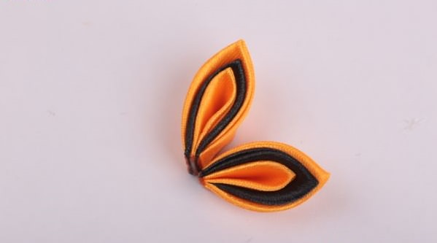
Всего необходимо приготовить семь заготовкой острой формы, состоящих из трех слоев. Подготовленные лепесточки, своими руками объединяем друг с другом при помощи горячего клея.

Slide 9
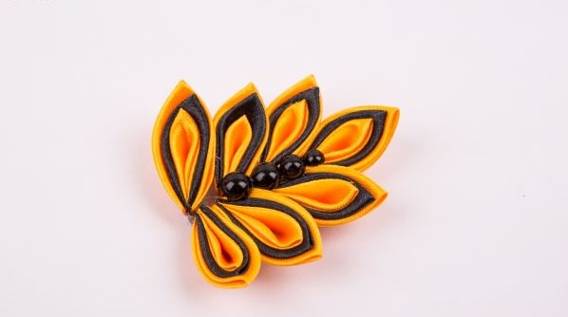
В итоге, у вас должен получиться своеобразная деталь, которая по своей форме напоминает колосок. Места соединения лепесточков декорируем бусинками или другими имеющимися у вас в наличии декоративными элементами.

Slide 10
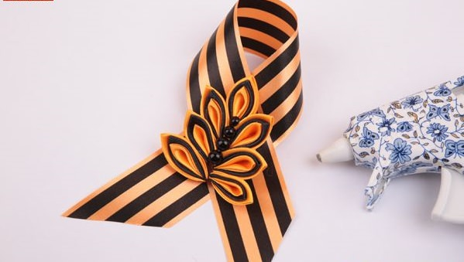
На этом мастер-класс подходит к концу, остается только сделать петельку либо бантик
и присоединить на них полученную деталь в виде колоска.
По обратной стороне фиксируем специальную застежку.
Таким образом, канзаши георгиевская лента может быть использована, как брошь.
Такая брошь канзаши из георгиевской ленты может быть приурочена и ко дню России,
и к празднику Великой Победы девятого мая.

